Slide 1
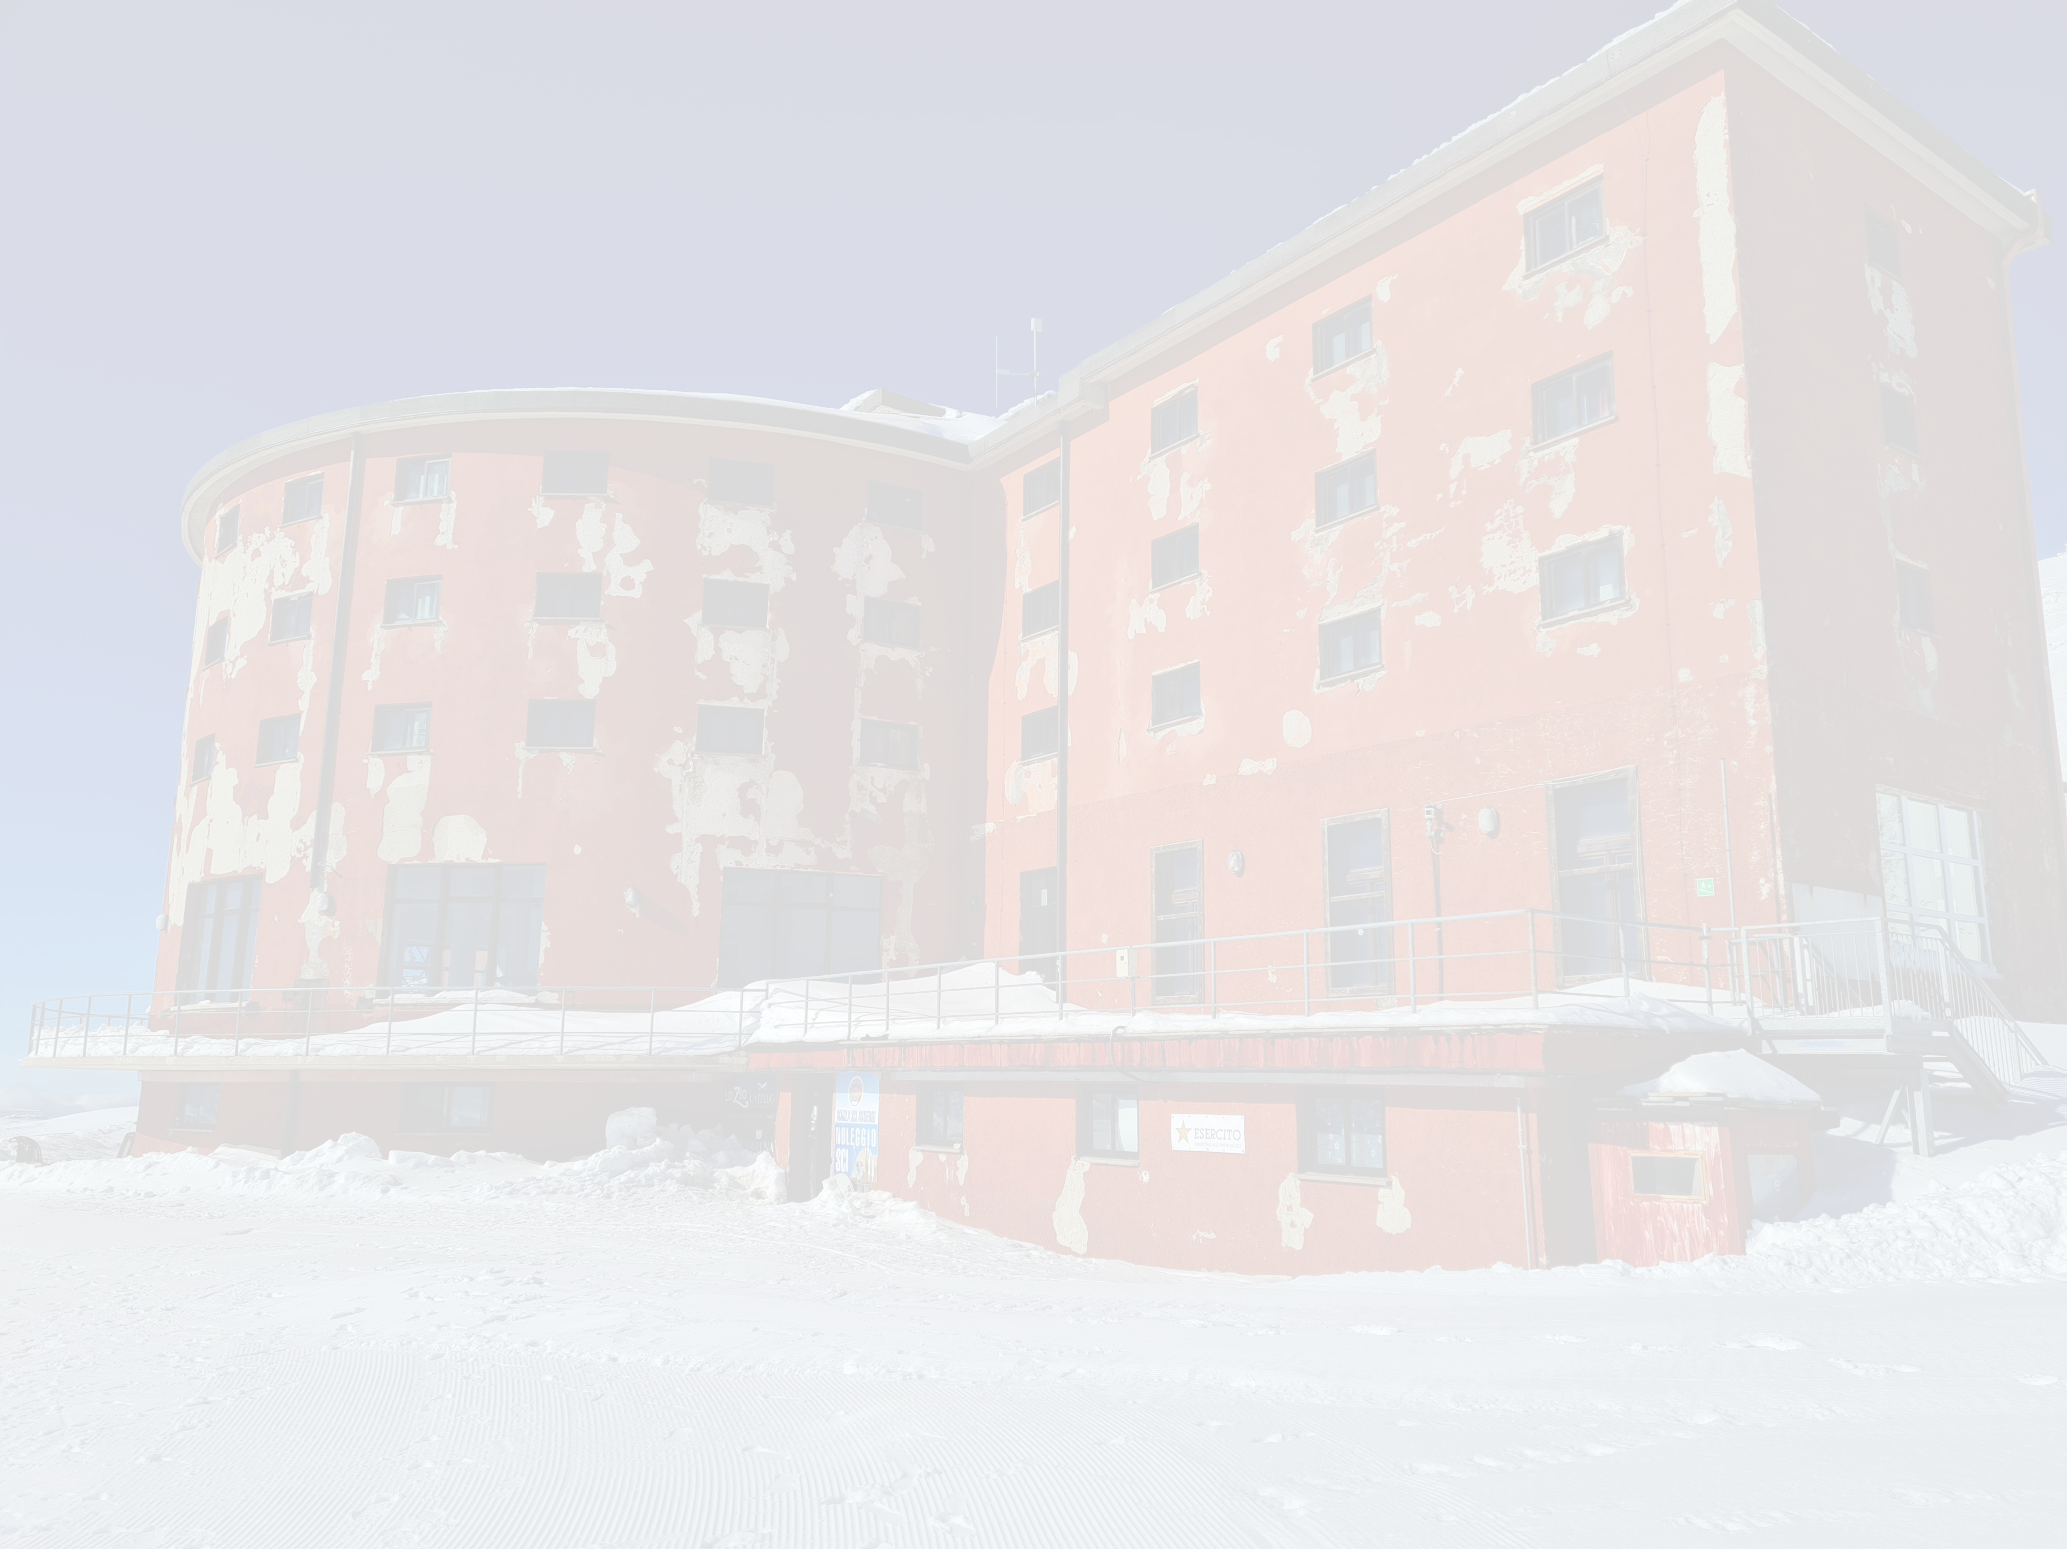


Il progetto esecutivo
L’obiettivo principale del progetto è quello di proporre un restauro architettonico nel rispetto storico dell’edificio,
nel rispetto delle normative vigenti sia a livello impiantistico, igienico sanitario che all’abbattimento delle barriere architettoniche,
affinché si possa ottenere un restauro funzionale e determinare una condizione interna di benessere.
Dati generali
Importo dei lavori 3.800.000,00 euro
Durata prevista dei lavori 540 giorni
Ristrutturazione albergo Campo Imperatore
Comune di L’Aquila – Ufficio progetti di carattere strategico

Slide 2
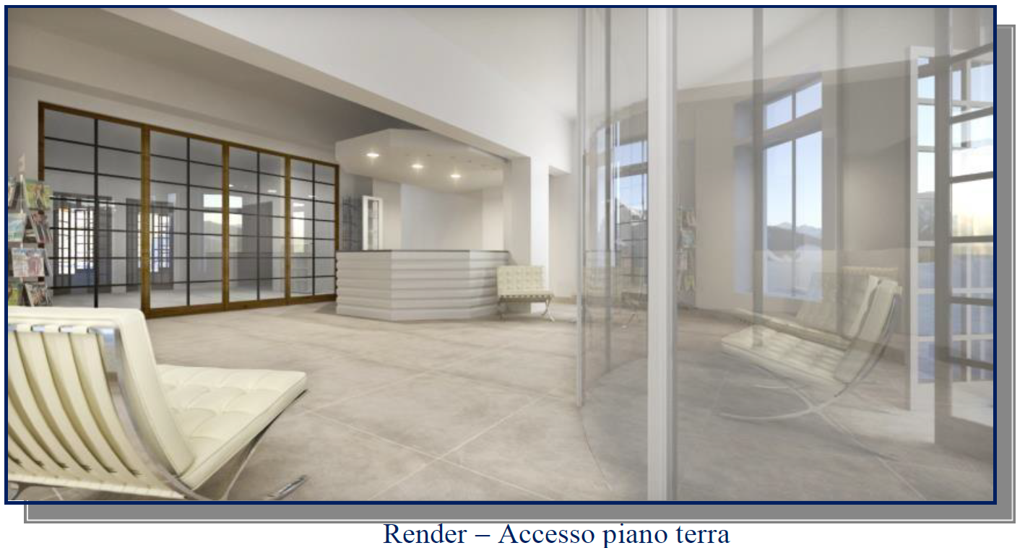
Il progetto esecutivo
Ristrutturazione albergo Campo Imperatore
Render dell’accesso al piano terra
La zona di accesso al piano terra, presenta alcune parti incongrue all’impianto originario dell’edificio, realizzate in di epoca recente, che compromettono la lettura e l’aspetto estetico o dell’ambiente . Pertanto il progetto propone l’eliminazione di questi elementi, quali la
bussola ed i locali adibiti al centro turistico , proponendo una porta girevole con pareti a semicerchio in vetro a taglio termico e struttura metallica leggera.
Comune di L’Aquila – Ufficio progetti di carattere strategico

Slide 3
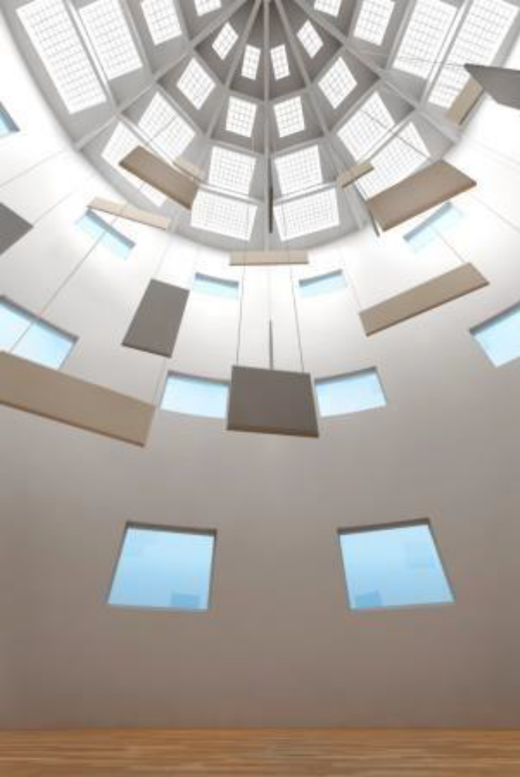
Il progetto esecutivo
La proposta progettuale della Sala lettura, prevede l’apertura delle bucature tamponate, mediante inserimento di vetri , tipo “ pyrostop”, che hanno una ottima resistenza al fuoco e permettono nello
stesso tempo di illuminare i corridoi delle camere, attualmente sprovvisti di illuminazione naturale.
La proposta prevede inoltre il restauro della copertura realizzata con mattoni in vetro e cemento e dalla quale penetra la luce che illumina la sala ed i corridoi.
Ristrutturazione albergo Campo Imperatore
Comune di L’Aquila – Ufficio progetti di carattere strategico

Slide 4
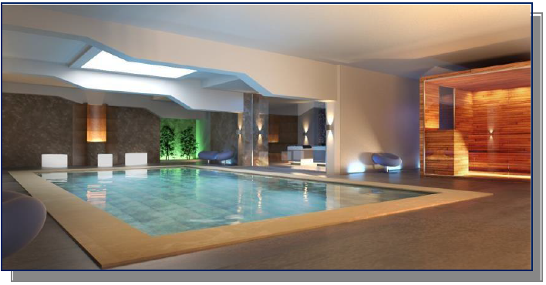
Il progetto esecutivo
Ristrutturazione albergo Campo Imperatore
Render zona piscina e centro benessere
Il settore Wellness oggi in grande espansione, rappresenta un’opportunità per le tradizionali strutture ricettive, rappresentando un punto di forza ed una valorizzazione della struttura.
Il centro benessere, sarà realizzato nel piano seminterrato attraverso il quale di accede mediante una reception, dove si potrà usufruire di aree relax e di cabine massaggi con varie terapie, oltre alla sauna e al Bagno Turco.
Comune di L’Aquila – Ufficio progetti di carattere strategico

Slide 5
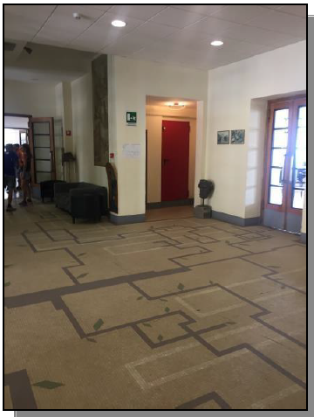
Il progetto esecutivo
a. Opere murarie
Il progetto prevede la demolizione delle ripartizioni interne in alcune camere, al fine di consentire il rispetto delle normative igieniche sanitarie , la ridistribuzione e funzionalizzazione del piano
seminterrato , oltre al rifacimento delle coperture esterne e dei prospetti con la sostituzione dei serramenti, realizzazione dell'isolamento a cappotto interno nel rispetto delle normative sul risparmio energetico.
Ristrutturazione albergo Campo Imperatore
b. Pavimentazioni
È prevista la sostituzione delle pavimentazioni non storiche, mentre al piano terra si manterranno le pavimentazioni storiche, che nella zona ingresso sono a mosaico formato da tesserine 2x2 cm.
Nella sala da pranzo è presente un pavimento ligneo a liste che formano una raggiera a rappresentare il semicerchio strutturale della sala stessa, tale pavimento sarà restaurato.
Pavimento ingresso a mosaico
Comune di L’Aquila – Ufficio progetti di carattere strategico

Slide 6
Il progetto esecutivo
c. Controsoffitti
Il progetto prevede la realizzazione di controsoffittature nei bagni al piano terra e la rimozione di quelli in polistirolo delle camere.
d. Infissi
Gli infissi interni, le finestre e portefinestre verranno sostituiti con nuovi serramenti, a differenza degli infissi storici interni posti al piano terra, che saranno restaurati .
Le porte interne verranno realizzate a disegno, costituite da telaio e controtelaio.
Ristrutturazione albergo Campo Imperatore
e. Affreschi
Gli affreschi presenti versano in buone condizioni, ma necessitano comunque di una pulitura, che viene proposta mediante l'applicazione di gel rigidi, con il minimo rilascio d'acqua, quali l'AGAR.
Comune di L’Aquila – Ufficio progetti di carattere strategico

Slide 7
Il progetto esecutivo
f. Impianti
Impianto termico:
due generatori di calore a pompa di calore adatto per il funzionamento a basse temperature per la produzione di calore e acqua calda sanitaria da 140 kwt;
due generatori di calore termici da 150 kw cadauno con funzione di integrazione e backup
impianto di produzione di energia elettrica da fonte solare su copertura.
I terminali di distribuzione saranno:
ventilconvettori a soffitto per il piano terra;
pannelli radianti a pavimento per le stanze d’albergo e per la SPA;
ventilconvettori a parete per i locali del piano interrato.
E’ prevista inoltre la realizzazione di un impianto di ricambio d’aria per la SPA e per i locali a piano terra.
Ristrutturazione albergo Campo Imperatore
Comune di L’Aquila – Ufficio progetti di carattere strategico

Slide 8
Il progetto esecutivo
f. Impianti
Impianto antincendio:
Verrà realizzato un nuovo serbatoio per contenere la riserva idrica antincendio della capacita di 45.000 litri all’esterno del fabbricato ed una riserva idrica di acqua potabile da 24.000 litri nei locali destinati a centrale idrica.
Impianto elettrico:
Ogni camera sarà dotata di quadro elettrico che si interfaccerà con il quadro di Piano, di lettore di tessera per apertura porta ed attivazione servizi, oltre a presa dati, interfonia interna, presa tv, access point wireless alla rete internet.
A soccorso in caso di black-out è previsto l’adeguamento del gruppo elettrogeno esistente da 150 Kva.
Si prevede il rifacimento del quadro elettrico generale da cui verrano alimentati i vari sottoquadri di distribuzione.
Ristrutturazione albergo Campo Imperatore
Comune di L’Aquila – Ufficio progetti di carattere strategico

Slide 9
Il progetto esecutivo
g. Abbattimento barriere architettoniche
I percorsi distributivi interni ed i locali ad uso collettivo hanno andamento semplice e regolare hanno spazi interni con dimensioni e distribuzione tali da consentire l’ adeguamento alle norme vigenti in
materia di barriere architettoniche, sia per gli accessi e percorsi che per i locali servizi igienici.
I collegamenti verticali sono assicurati da ascensore con dimensioni adatte.
h. Gabbia di Faraday
Il progetto propone lo smontaggio ed il rimontaggio delle strutture e il ripristino dell’efficienza funzionale dell’impianto di protezione.
Ristrutturazione albergo Campo Imperatore
Comune di L’Aquila – Ufficio progetti di carattere strategico

Slide 10
Il progetto esecutivo
g. Opere strutturali
Il progetto architettonico è stato integrato con l'esecuzione di interventi
strutturali che consentono di migliorare sismicamente la struttura ai sensi del paragrafo 8.4.2 del D.M. Infrastrutture 17/01/2018 e circolare 21/01/2019 n. 7 C.S.LL.PP. ed adeguare alcuni orizzontamenti in copertura ai carichi verticali.
Ristrutturazione albergo Campo Imperatore
Comune di L’Aquila – Ufficio progetti di carattere strategico

Slide 11
Cronologia recente del processo di ristrutturazione
6 agosto 2020: nomina del R.U.P. interno all’amministrazione
1 ottobre 2020: trasmissione del progetto da parte del Provveditorato alle OO.PP.
(privo di pareri)
8 ottobre 2020: indizione conferenza di servizi sul progetto esecutivo
6 agosto 2021: ottenimento del parere VV.F. positivo all’istanza di deroga
Previsioni
30 ottobre 2021: ottenimento dell’approvazione da parte del CTA dei VV.F. dell’approvazione della deroga;
15 novembre 2021: validazione ed approvazione della progettazione esecutiva
30 novembre 2021: determinazione a contrarre e avvio della procedura di gara per l’esecuzione dei lavori;
30 gennaio 2022: aggiudicazione definitiva;
1 marzo 2022: consegna dei lavori
Ristrutturazione albergo Campo Imperatore
Comune di L’Aquila – Ufficio progetti di carattere strategico

